Slide 1
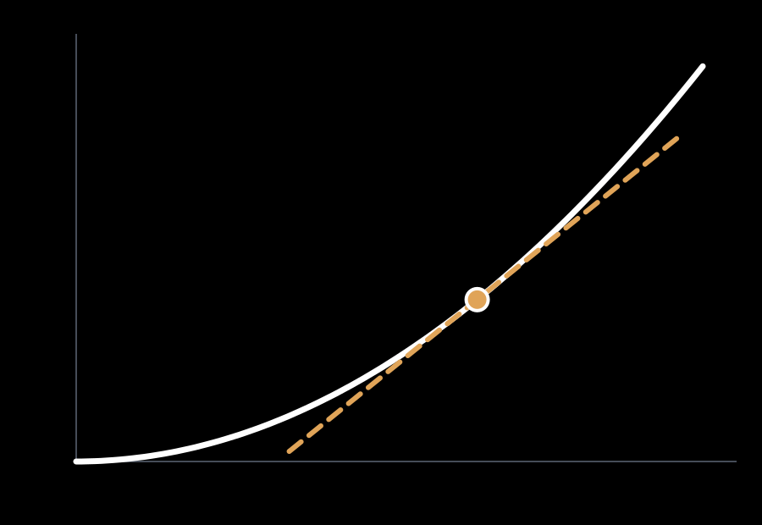
ELECTIVO DE PROFUNDIZACIÓN · 3° MEDIO · 2027
Cálculo
Límites · Derivadas · Integrales
¿Qué es el cálculo?
Es la matemática del cambio: la herramienta con que la ciencia describe todo lo que se mueve, crece o se acumula.
Límite: acercarse infinitamente a un valor.
Derivada: qué tan rápido cambia algo.
Integral: cuánto se acumula en total.
La curva describe el cambio; la recta punteada, su velocidad en un instante.
Liceo Galvarino Rivero · Departamento de Matemática
Notes:
El cálculo estudia el cambio. Tres ideas: límite (acercarse), derivada (rapidez del cambio) e integral (acumulación).

Slide 2



Habilidades y punto de partida
Qué desarrollarás en el electivo y qué necesitas traer desde 1° y 2° medio.
Habilidades que desarrollarás
Conductas de entrada
1
Razonamiento lógico
Números
Argumentar y justificar cada paso, no solo llegar al resultado.
Mucha operatoria: enteros, fracciones, decimales, potencias y raíces.
2
Abstracción
Álgebra
Pasar de un caso concreto a una regla general.
Es la base del curso: expresiones algebraicas, factorización, ecuaciones y funciones.
3
Modelamiento matemático
Geometría
Traducir una situación real a funciones y gráficos.
Plano cartesiano, áreas y volúmenes, y trigonometría básica.
4
Pensamiento crítico
Analizar el resultado y detectar dónde está el error.
Ojo: la mayor parte de las dificultades en cálculo vienen de vacíos en álgebra.
Notes:
Insistir en que el álgebra es la conducta de entrada más importante.

Slide 3
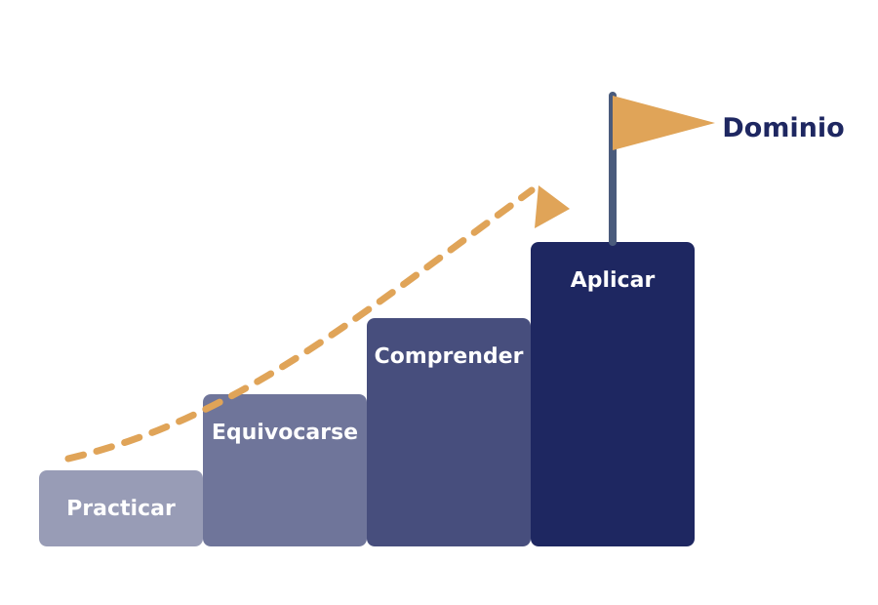
El desafío del aprendizaje
¿Qué es lo realmente difícil (y lo realmente valioso) de este electivo?
Pasar de memorizar procedimientos a comprender procesos.
Pensar en lo infinito
Ya no basta con calcular: hay que razonar sobre lo que se acerca cada vez más.
Constancia
Poco tiempo, pero todos los días. El cálculo se aprende practicando.
Perder el miedo al error
Cada error muestra exactamente qué contenido hay que reforzar.
Nadie llega arriba de un salto: se sube escalón por escalón.
Notes:
El desafío no es la dificultad del contenido, sino el cambio de forma de pensar.

Slide 4
La ruta del año
Cada etapa se apoya en la anterior: por eso partimos con álgebra.
1
2
3
4
5
Álgebra
Límites
Continuidad
Derivadas
Integrales
Repaso profundo: factorización, fracciones algebraicas y funciones.
Qué le ocurre a una función cuando nos acercamos a un valor.
Cuándo una curva se dibuja sin levantar el lápiz.
La rapidez del cambio y la recta tangente.
El área bajo la curva: acumular lo que cambia.
Al terminar el año habrás visto los contenidos del primer curso de Cálculo universitario.
Notes:
Explicar que el orden no es casual: sin álgebra sólida, los límites se hacen cuesta arriba.

Slide 5






Cómo se evalúa y para qué sirve
Evaluación variada y contenidos que se usan en la vida profesional.
¿Dónde se usa el cálculo?
Tipos de evaluación
Diagnóstica
Al inicio, para conocer tu punto de partida en álgebra.
Ingeniería y
construcción
Salud y
biología
Economía y
negocios
Formativa
Guías, tickets de salida y trabajo en clases: no ponen nota, orientan.
Sumativa
Pruebas de unidad con desarrollo y justificación de cada paso.
Proyecto
Informática
e IA
Arquitectura
y diseño
Física y
astronomía
Modelar con cálculo una situación real de tu entorno.
Notes:
La evaluación formativa es la más frecuente: sirve para corregir a tiempo.

Slide 6


Lo más importante
La ventaja real que te llevas del electivo.
En la universidad
En la PAES
Nuestros estudiantes egresados que cursaron este electivo se han ido a distintas universidades y les ha ido muy bien: aprueban con facilidad Cálculo I en primer año, porque ya trabajaron límites, derivadas e integrales acá.
Como hacemos un estudio profundo de las matemáticas, también te preparas mejor para la PAES M1 y M2, la prueba de ingreso a las universidades.
Empiezas la universidad con medio camino andado.
Notes:
Contar casos concretos de exalumnos y en qué carreras están.

Slide 7


Slide 8
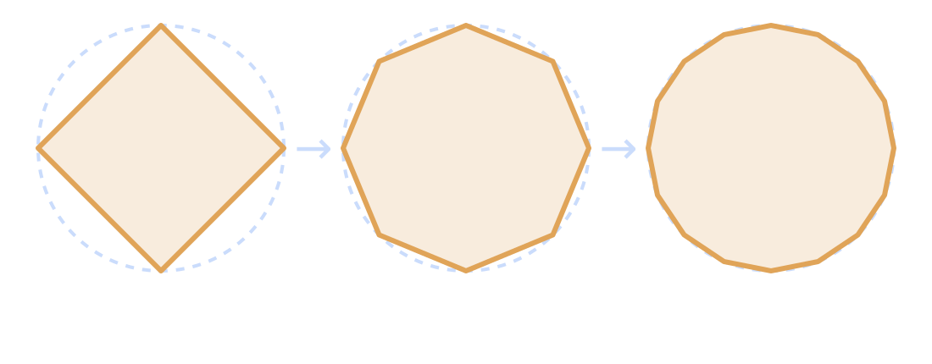
¡Gracias!
Antes de irte, un desafío de un minuto.
Si al polígono le agregamos más y más lados… ¿a qué figura se va acercando?
Esa idea de "acercarse infinitamente" tiene nombre: se llama límite. Y con eso partimos el electivo.
Te esperamos en 2027 · Electivo Límites, Derivadas e Integrales · Liceo Galvarino Rivero
Notes:
Dejar que respondan en voz alta: la respuesta es la circunferencia. Ahí se introduce la idea de límite.

